Slide 1
讲题：「怎样走下去？」 经文：以赛亚书40章27-31节

Slide 2
引言
大家来到这个起初以为是天堂的地方，谁料日子难过：
读书（考试不过/毕业无期）
工作（居留/餐馆/贸易/中国或德国老板）
结婚（异族婚姻：孩子生了、情却已尽…）
怎样走下去？
两千六百年前犹太人亡国，经历同样的处境，寄居异乡，复国无期，前路茫茫…
怎样走下去？

Slide 3
I. 当你疲倦（v. 27）
雅各布啊，你为何说，
我的道路向耶和华隐藏？
以色列啊，你为何言，
我的冤屈上帝并不查问？

Slide 4
以赛亚书40-55章的处境
尼布甲尼撒王至少3次将犹大人掳到巴比伦，分别为主前597, 587, 582/ 他在位第7, 18, 23年（王下24-25；耶52:28-30）
以赛亚书40至55章是许多犹大人被掳到巴比伦、在沮丧绝望时写成的（新标点和合本/ 现代中文译本《以赛亚书》简介）
整个段落讲述上帝如何藉先知安慰被掳的子民：你们要安慰，安慰我的百姓…

Slide 5
“The Flight of the Prisoners” 1902 by James Tissot, in Jewish Museum, New York.
巴比伦王尼布甲尼撒十九年五月初七日，巴比伦王的臣仆、护卫长尼布撒拉旦来到耶路撒冷，用火焚烧耶和华的殿和王宫，又焚烧耶路撒冷的房屋，就是各大户家的房屋。 （王下25:8-9）

Slide 6
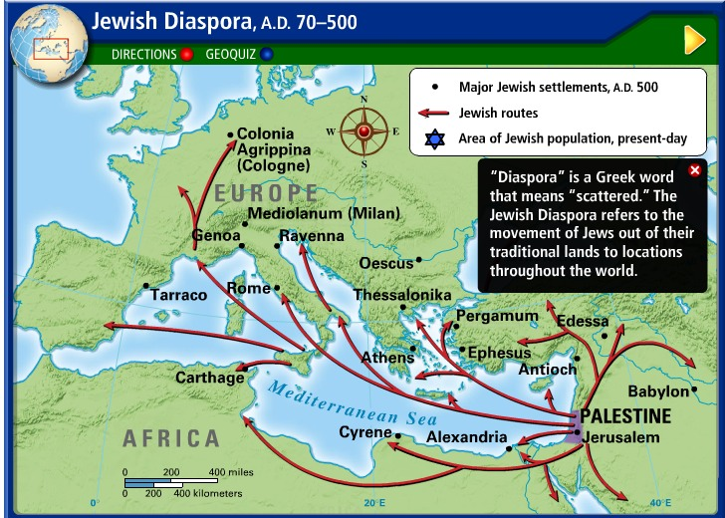

Slide 7
犹太人为何逃亡？
反犹主义anti-Semitism/大屠杀
以色列人向神埋怨：
我的道路向耶和华隐藏？ …我的冤屈上帝并不查问？
以色列人向神埋怨，甚至质问神为何要弄到他们如此地步？
《辛德勒的名单》
环球影业，1993

Slide 8
经文的信息及应用
当我们灵性疲乏时，两种态度：
1) 静静地离开教会，离开神…
2) 与神争辩
我们与神争辩，不单是上帝容许，甚至是面对困难的一个起点（《诗篇》中的祈祷诗/哀歌，Ger. Klage…）
与神争辩的背后信念：
1) 相信有神
2) 相信神仍然主持公义

Slide 9
II. 神是赐能力的主（vv. 28-29）
²⁸你岂不曾知道吗？
你岂不曾听见吗？
永在的上帝耶和华，创造地极的主，
并不疲乏，也不困倦；
他的智慧无法测度。
²⁹疲乏的，他赐能力；
软弱的，他加力量。

Slide 10
如何在困倦中站起来？以色列信仰中3个肯定：
i) 神是我们的创造主
ii) 我们的主是大能的神
iii) 神的智慧高超

Slide 11
经文的信息及应用
国破家亡，加上经常逃亡，神的子民连他们一向相信的神也怀疑
今天我们没有亡国，但因着种种原因大家来到这个异地居住，困难：
语言不通
工作不顺，遭受白眼
隐性歧视（在应征、升职等情况上）

Slide 12
经文的信息及应用
i) 神是我们的创造主
从混乱到秩序
ii) 我们的主是大能的神
一切都在祂的掌管
iii) 神的智慧高超
今天的景况必定有神的心意

Slide 13
III. 惟有神是我们的依靠（vv. 30-31）
³⁰就是少年人也要疲乏困倦；
强壮的也必全然跌倒。
³¹但那等候耶和华的必重新得力。
他们必如鹰展翅上腾；
他们奔跑却不困倦，
行走却不疲乏。

Slide 14
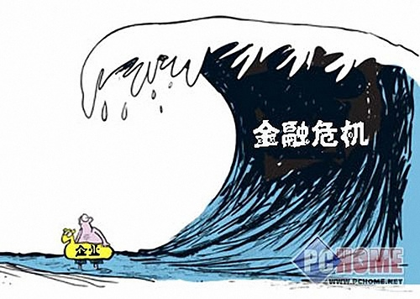
少年人/强壮的→精力充沛的
他们也会疲倦，也有倒下来的一天
比喻的意思：一些我们以为是最可靠的东西，到最后原来都是靠不住的
才干，学位，金钱，股票，基金…

Slide 15
「但」（=对比）那等候耶和华的
「等候」原文qāwah=等候/ 相信/ 信靠
我要等候（ḥikāh）那掩面不顾雅各布家的耶和华；我也要仰望（ qāwah ）他。
（赛8:17）
我等候（qāwah）耶和华，我的心等候（qāwah）；我也仰望（yāḥal）他的话。诗歌〈我从深处向祢求告〉 （诗130:5）

Slide 16
为何旧约常强调要等候？
能否不用等？
在旧约圣经中，等候的对象=？
是神，不是人/ 期望神亲自拯救
诗篇62
¹我的心默默无声，专等候上帝；
我的救恩是从他而来…
⁵我的心哪，你当默默无声，专等候上帝，
因为我的盼望是从他而来…

Slide 17
那等候神的必重新得力，如鹰展翅上腾→鹰的能力？

Slide 18
经文的信息及应用
在遭遇困难以至任何事情，我们是依靠自己的努力，抑或神的大能？
前者（靠自己）：自夸，以为自己了不起
后者（靠上帝）：荣耀归神，而不是自己

Slide 19
经文的信息及应用
当我们愿意等候盼望神，便可重新得力
结果：
奔跑不困倦 // 行走不疲乏

Slide 20
结语
Chariots of Fire烈火战车 (1981)
主角是虔诚基督徒Eric Liddell及犹太运动员Harold Abrahams，他們分別奪得1924年巴黎奧運會400米和100米的金牌

Slide 21
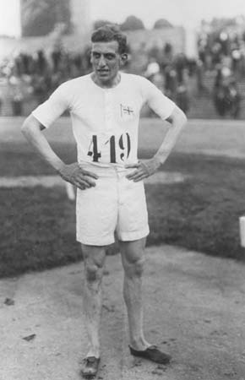
Chariots of Fire
是上帝使我跑得快。我跑的時候，可以感受到上帝的喜悅。
Eric Henry Liddell（李愛銳；1902－1945）
Harold Abrahams（1899－1978）

Slide 22
怎样走下去？
我们的人生是为谁而跑？

